Slide 1
총체보리한우
도체중 향상을 위한
육성기 전용
고단백질 배합사료
사양실험
전북대학교 동물자원학과 이도형교수
2017년 09월 05일

Slide 2
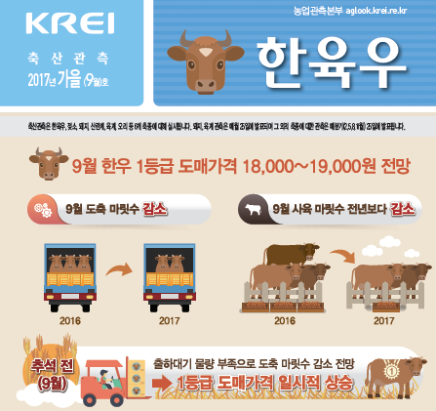

Slide 3
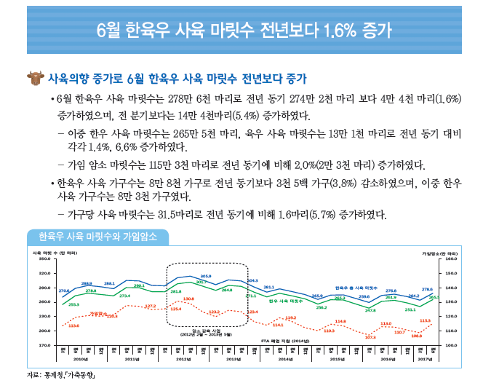

Slide 4
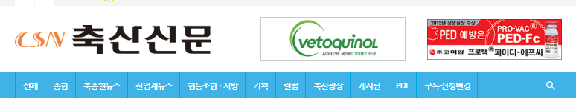
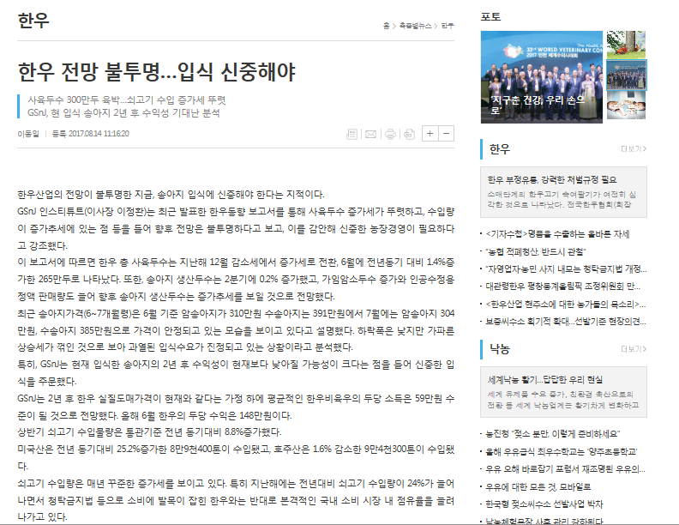

Slide 5
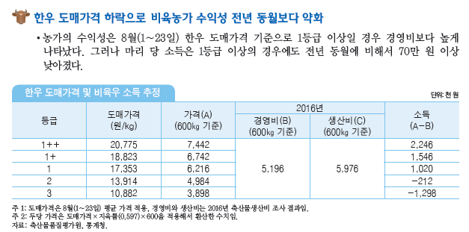

Slide 6
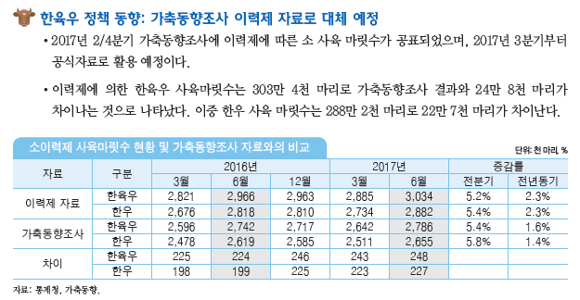

Slide 7
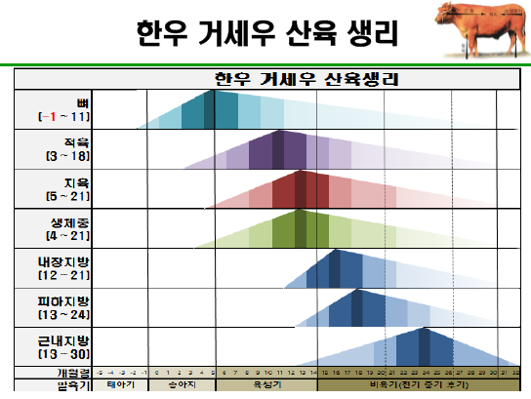

Slide 8
3단계 에너지 단백질 급여프로그램 필요..
P
E
P
E
E
P
육성기
비육
전기
비육
후기

Slide 9
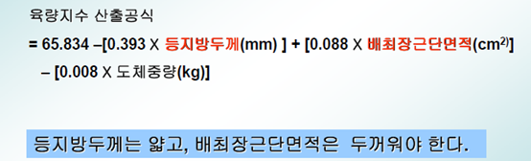
육량 등급 향상을 위해서는 ?
육질 등급 증가를 위한
장기 비육은 C등급 출현율 증가를 필연적으로 동반
도체중 향상은 수익과 직결되므로
등심단면적 강화와
등지방 두께 개선이 필수

Slide 10
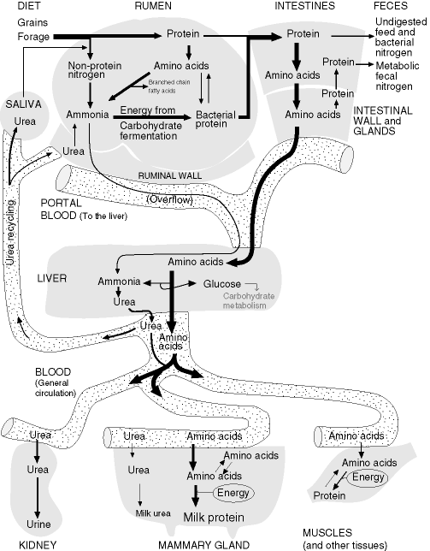
육량 증가를 위한 시기와 방법은?
육성기와 비육전기에 한하여 실시해야
비육후기의 과도한 육량 증가시도는 근내 지방 침착시기를 늦추므로 비육후기는 부적절
양질의 단백질 공급을 통한 체단백질 합성 강화 : 최적의 아미노산 공급
에너지 효율 개선
반추동물 단백질 대사과정

Slide 11
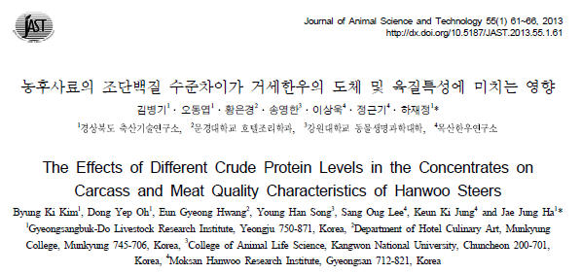
사료내 단백질 수준과 생산성관계
육성기와 비육전기에 조단백질 수준을 높이면 지육중량, 배최장근단면적 및 근내지방도가 증가하였고(增山等, 1997; 丸山等, 1994; Byers and Moxon 1980),
증체량과 사료요구율의 개선과 더불어 등지방두께가 현저히 감소하는 것으로 보고되고 있다 (Rossi et al., 2000; Perry et al, 1983; Martin et al., 1979)

Slide 12
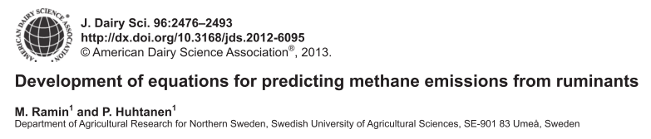
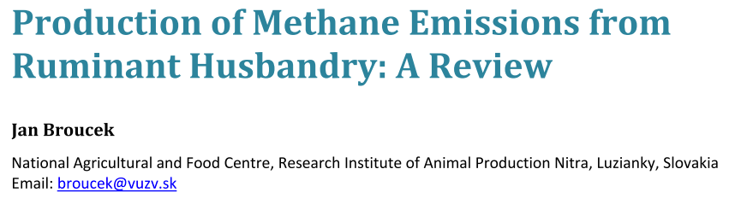
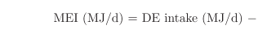

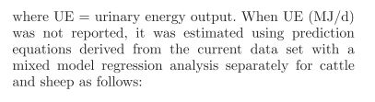
메탄생성과
한우 에너지
대사에너지 = 가소화에너지 - 메탄생성량 - 뇨중 에너지
총 사료 에너지의 2 ~ 12% 손실
반추위 메탄 생성은 반추위에서 생성되는 이산화탄소와 수소를 줄이기 위한 과정으로 반추위 pH 감소을 막기 위함이다. 하지만 사료 에너지의 20% 이상을 소모하는 과정으로 에너지 손실이 매우 높다.
만약, 메탄 생성과정으로 소모되는 에너지의 일부분을 보존하여 체합성에 필요한 에너지로 전화시킨다면, 30개월이라는 사육기간동에 조금씩 일어난다면, 궁극적으로 절약되는 에너지는 상당함

Slide 13
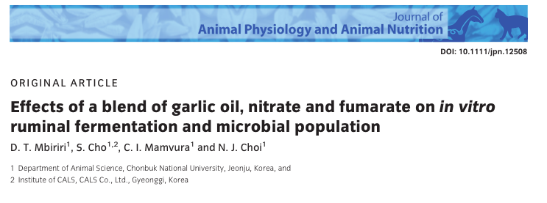
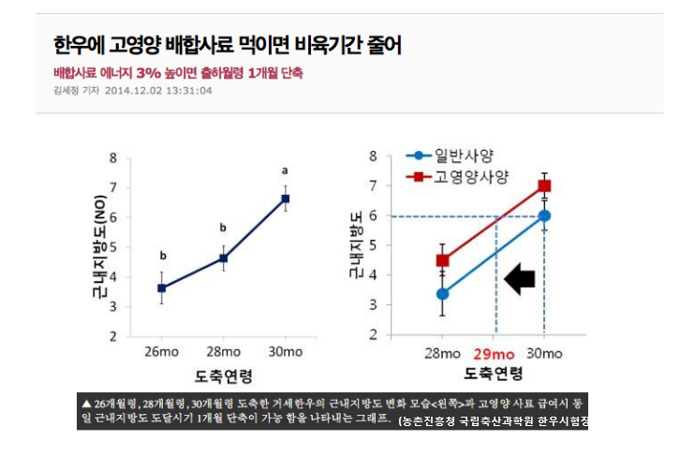
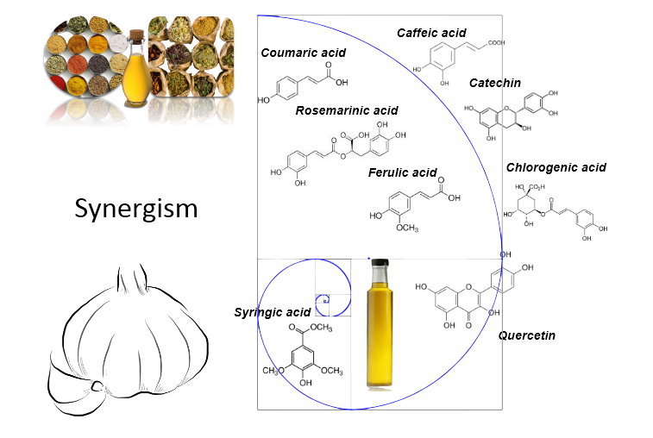
개발배경
마늘추출물과 기타 유기산들간의 상승작용 알고리즘 분석에 관한 연구

Slide 14
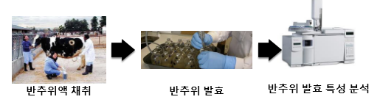

반추위 발효실험을 통한 제품개발
전북대학교 공동연구
Table 1. Trimming flavonoids content in HANU on rumen fermentation parameters
Content¹ | Treatments, ppm of flavonoids |  |  |  | SEM | P-value
 | 0 | 40 | 80 | 120
pH | 6.56 | 6.58 | 6.56 | 6.56 | 0.006 | 0.360
NH3-N, mg/100mL | 5.21a | 5.66b | 6.00b | 6.01b | 0.109 | 0.002
Total VFAs, mM | 54.95 | 51.70 | 55.32 | 53.57 | 0.571 | 0.157
Acetate, mM | 25.16b | 21.44a | 25.53b | 24.68b | 0.598 | 0.025
Propionate, mM | 23.50b | 20.85a | 23.98b | 23.22b | 0.449 | 0.029
iso-Butyrate, mM | 0.45b | 0.35a | 0.43b | 0.40ab | 0.015 | 0.043
n-Butyrate, mM | 4.46 | 4.73 | 4.14 | 4.02 | 0.445 | 0.980
iso-Valerate, mM | 0.91b | 0.79a | 0.89b | 0.75a | 0.022 | 0.006
n-Valerate, mM | 0.47b | 0.39ab | 0.34a | 0.30a | 0.023 | 0.012
A/P ratio | 1.07 | 1.03 | 1.06 | 1.06 | 0.009 | 0.287
Total gas production, mL | 49.67b | 48.33ab | 45.33ab | 45.33a | 0.726 | 0.044
H2, mL | 0.38 | 0.37 | 0.35 | 0.40 | 0.018 | 0.840
CH4, mL | 0.16b | 0.04a | 0.03a | 0.00a | 0.020 | 0.004
IVDMD, % | 55.49 | 52.54 | 55.42 | 53.98 | 0.476 | 0.056
¹NH3-N, ammonia nitrogen; IVDMD, in vitro dry matter digestibility
HANU의 유효물질
수준설정

Slide 15
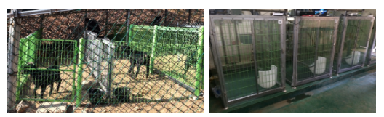

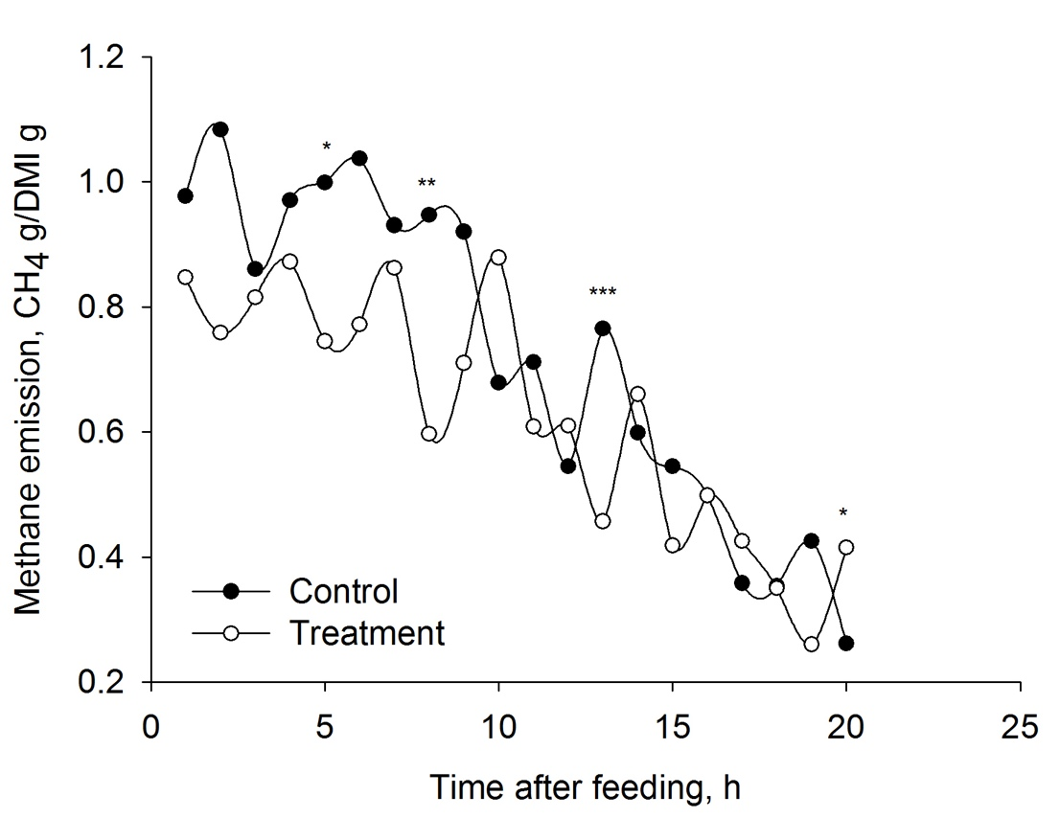
시험결과
경북대학교 공동연구
Table 2. Effect of HANU on enteric methane emission from goat in metabolic chamber
 | Control | Treatment | T- value | P - value
Methane emission, L/d | 18.02±2.62 | 16.13±4.75 | 0.858 | 0.411
Methane emission, g/DMI g | 17.35±2.02 | 15.07±3.15 | 1.495 | 0.166
Mean±standard deviation (n=6)
사료 섭취량당 메탄생성량은 대조구에 비하여 처리구에서 감소하는 경향(p=0.16)을 나타냄
사료 급여후 시간별에서는 몇몇구간에서 유의적인 메탄 저감효과가 관찰됨
Figure 1. Effect of HANU on enteric methane emission after feeding. Filled and empty squares mean control and treatment, respectively. Asterisk mark indicates significance between control and treatment (*, p<0.1; **, 0.01<P<0.05; ***, P<0.01).

Slide 16
육성우 사양시험
(1) 시험동물
전북 정읍시 이평면 소재 농장에서 2016년 7 - 8월간 1개월 동안 진행
평균 11개월령의 육성우 40두를 공시하여 사양시험을 진행함
(2) 사양관리
기초사료는 육성우 전용 TMR 사료를 제공함
HANU는 급여되는 사료에 0.1%로 혼합되도록 첨가
기타 사양관리는 관행사양관리 방법에 준하여 시행함
(3) 성장효율 평가
개시체중, 종료체중, 일당증체량, 사료요구율 등을 평가함
(4) 통계분석
처리효과는 student t-test를 통하여 상호간의 유의적 차이 존재 여부를 판단하였음
시험방법
 | Control | Treatment | P value
Initial body weight, kg | 351.5 | 347.1 | 0.77
Final body weigh, kgt | 389 | 394.6 | 0.051
Weight gain, kg | 37.5 | 47.5 | 0.013
Average daily gain, kg/day | 0.96 | 1.22 | 0.013
Feed requirement, feed/gain | 14.71 | 11.38 | 0.023
Mean±standard deviation
시험결과
1개월 급여 결과, 대조구 대비 일일 0.26kg 추가 증체 효과가 관찰됨

Slide 17
육성기 전용 고단백질 배합사료
총체보리한우전용
Protein-UP(가칭)

Slide 18
Protein-UP?
고급 단백질원을 이용한 고단백질 배합사료
- 조단백질 함량 30%이상
- RDP : RUP 비율 = 52 : 48
반추위 우회 아미노산 적용
- 제한아미노산인 methionine, lysine 첨가로
- 체단백질 합성량 증가 : 등심단면적 증가유도
메탄생성 억제 기술 적용
- 반추위 메탄발생으로 인한 에너지 손실 10% 절감
- 대사 에너지 이용 효율 개선
- 체성장 촉진를 통한 육량증대 효과

Slide 19
육성우 사양시험 (프로테인업 사양실험)
급여기간: 2017 년 4 월 ~ 현재
2) 체중측정기간:
- 거세우
농장 A: 2017 년 4 월 4 일 개시체중 측정 ~ 2017년 7 월 8 일 체중측정
농장 B: 2017 년 5 월 12 일 개시체중 측정 ~ 2017년 7 월 8 일 체중측정
- 미경산우
2017 년 4 월 25 일 개시체중 측정 ~ 2017 년 7 월 8 일 체중측정
3) 시험축
- 7 ~ 13 개월령 한우 거세우 80 두 (대조구 40 두, 처리구 40 두)
- 10 ~ 15 개월령 한우 미경산우 40 두 (대조구 20 두, 처리구 20 두)
4) 통계분석: 선형혼합모형
- 거세우(고정효과: 처리효과, 시험개시월령; 임의효과: 농장)
- 미경산우(고정효과: 처리효과; 임의효과: 시험개시월령)

Slide 20
Table 1. 프로 테인업 급여에 따른 한우 거세우 실험농장 간의 사료 섭취량 비교
Item | 농장 A |  | 농장 B
 | 대조구 | 급여구 | 대조구 | 급여구
사료섭취량 (kg/d)
TMR | 11.48 (6.43) | 9.48 (5.31) | 12.40 (6.95) | 9.00 (5.04)
Protein-UP | 0.00 | 1.02 (0.90) | 0.00 | 1.20 (1.06)
총섭취량 | 11.48 (6.43) | 10.50 (6.21) | 12.40 (6.95) | 10.20 (6.10)
As-fed basis (DM basis).
Table 2. 프로테인업 급여에 따른 한우 미경산우의 사료섭취량 비교
Item | 대조구 | 급여구
사료섭취량(kg/d)
TMR | 12.4 (6.95) | 9.0 (5.04)
Protein-UP | 0.0 | 1.2 (1.06)
총 섭취량 | 12.4 (6.95) | 10.2 (6.10)
As-fed basis (DM basis).

Slide 23
Table 3. Effect of Protein-UP supplementation on Average Daily Gain (ADG) and Feed Conversion Ratio (FCR) of Hanwoo steer and heifer during growing period
Breeds | Items | 대조구 | 급여구 | Significance
 |  |  |  | Treatment | Month
거세우 | 일당증체량 (kg/d) | 0.73±0.04 | 1.06±0.04 | <0.001 | 0.7658
 | 사료요구율 (kg/kg)¹ | 12.03±0.97 | 6.56±0.27 | <0.001 | 0.9937
미경산우 | 일당증체량(kg/d) | 0.89±0.04 | 1.02±0.04 | 0.0373 | 0.0418
 | 사료요구율 (kg/kg) | 9.10±0.54 | 6.62±0.27 | 0.0003 | 0.0960
FR (feed requirement for growth, DM intake/weight gain).

Slide 24
프로테인업 급여가 일당증체량에 미치는 영향

Slide 25

Protein-UP 급여방법 및 경제성 분석
두당 일일 급여량 : 1.2kg/일 (기존 티엠알 교체 급여)
총 급여기간 : 180일 (육성기 및 비육전기) 중 90일 경과 성적
기대 효과 : 조 단백질 급여수준 - 1일 360g 증가 효과
예상 증체량 : 거세우 실험 : 일일 두당 330g 증가
미경산우 실험 : 일일 두당 130g 증가
실험결과의 80%만 적용 시
0.264 kg/일 * 180일 = 47.5 kg 증가 효과
0.104 kg/일 * 180일 = 18.7 kg 증가 효과

